Slide 1


MIELOMA - LINFOMA:
“Retos en diagnóstico y terapias novedosas”
Lectura crítica de literatura científica

Slide 2
Lección 1. Concatenar con Lectura 1.
Causalidad

Slide 3
Causalidad
Una causa de una enfermedad es un acontecimiento, circunstancia, característica o combinación de estos factores que desempeña un papel importante en la producción de la enfermedad.

Slide 4
Antecedentes Históricos
Tales (c. 630-550 AC), la fuente de todas las cosas es el agua—la primera explicación causal, en este caso, la causa material de todas las cosas.
Anaximandro (c. 550-500 AC), especifica que la fuente de la naturaleza es aérea, y que las cosas se generan a partir del aire por condensación o rarefacción.
Parménides (c. 550 AC - 475 AC)
No hay ninguna causalidad eficiente porque ningún cambio puede ocurrir y el cambio aparente en el mundo es sólo ilusión.

Slide 5
Antecedentes Históricos
Heráclito (c. 525-475) postula que las cosas cambian constantemente
Aristóteles
Conocer algo científicamente es conocer sus causas.
Las causas son aquellos factores necesarios para explicar un proceso cualquiera (las causas dan la explicación para el cambio)

Slide 6
Causalidad en la Medicina Hipocrática
Causas Ocultas | Determinantes del equilibrio del organismo y de la predisposición a enfermar. | Eran las principales determinantes del equilibrio del organismo sano, y su alteración desencadenaba la enfermedad. Su vinculación con la astrología era permanente.
Causas Evidentes | Que aparecen con claridad a los sentidos | Las llamadas causas evidentes se referían a aquellas circunstancias externas que podían jugar un rol en la aparición de alguna patología: el frío, el calor, la sed, el ayuno, la gula o la lujuria desenfrenadas o ambas —tan comunes en esos tiempos— y obviamente los traumatismos

Slide 7
Teoría de los Cuatro Humores Orgánicos
El Universo esta formado por cuatro elementos básicos: agua (humedad), aire (sequedad), fuego (calor) y tierra (frío).
Los fluidos orgánicos están compuestos por sangre (caliente y húmeda), flema (fría y húmeda), bilis amarilla (caliente y seca) y bilis negra (fría y seca).
Si estos humores se encuentran en equilibrio el cuerpo goza de salud; el exceso o defecto de alguno de ellos produce la enfermedad.

Slide 8
Causalidad
Antecedentes Históricos
Las condiciones sociales y económicas tienen un efecto muy importante en la salud y la enfermedad, y dichas condiciones pueden ser sometidas a la investigación científica.
Rudolf Virchow, Alemania, 1848

Slide 9
Causalidad
Antecedentes Históricos
La tarea de la Medicina Social es:
“...investigar las relaciones entre el estado de la salud de un grupo de población y sus condiciones de vida las cuales estan determinadas por su posición social, así como las relaciones entre los factores de riesgo que actúan en forma particular o, con especial intensidad en un grupo social y las condiciones de salud de ese grupo social...”
Teleky, Alemania, 1909

Slide 10
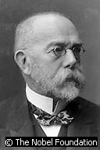
Causalidad
Antecedentes Históricos
Modelo de Koch-Henle (1882). Para el estudio de enfermedades infectocontagiosas
El microorganismo debe estar presente en todos y cada uno de los casos de la enfermedad;
El microorganismo ha de poder aislarse y crecer en cultivo puro;

Slide 11
Causalidad
Antecedentes Históricos
Modelo de Koch-Henle El microorganismo debe causar la enfermedad específica cuando se inocula a un animal susceptible;
El microorganismo debe poder recuperarse del animal enfermo y ser identificado.

Slide 12
Modelo de Austin Bradford-Hill Criterios de Bradford-Hill
Fuerza de Asociación
Congruencia entre distintos observadores
Especificidad de las causas
Temporalidad
Gradiente en la relación dosis-respuesta
Plausibilidad Biológica
Coherencia con otros conocimientos
Evidencia experimental

Slide 13
En epidemiología, la causalidad se define como el estudio de la relación etiológica entre una exposición y la aparición de un efecto secundario.
Los efectos pueden ser:
• Enfermedad
• Muerte
• Complicación
• Curación
• Protección (vacunas)

Slide 14
Características Básicas de la Relación Causal
Temporalidad, la causa precede al efecto
Dirección, la relación va de la causa al efecto
Asociación, entendida como una cuantificación de la constancia del efecto.

Slide 15
Causalidad
La causa es suficiente cuando inevitablemente produce o inicia la enfermedad. Es necesaria cuando la enfermedad no puede desarrollarse en su ausencia.

Slide 16
Causalidad
Causa Suficiente
La causa es suficiente cuando inevitablemente produce o inicia la enfermedad
Una causa suficiente no suele ser un solo factor, sino que a menudo es un conjunto de varios componentes.
Cada causa suficiente tiene como componente una causa necesaria. Ej el bacilo tuberculoso es una causa necesaria de la tuberculosis.

Slide 17
Causalidad
Causa Suficiente
No es necesario identificar todos los componentes de una causa suficiente para poder llevar a cabo una prevención efectiva. La eliminación de uno de dichos componentes puede interferir con la acción de los demás y evitar la enfermedad. Ejemplo fumado y cáncer de pulmón.

Slide 18
Complejo Causal del Cólera
Hacinamiento
Exposición al agua contaminada
Efectos de las toxinas del Cólera en las células de la pared intestinal
Malnutrición
Aumento de la Susceptibilidad
Ingestión del Vibrión
Cólera
Factores Genéticos
Pobreza
FACTORES DE RIESGO PARA EL COLERA
MECANISMOS DEL COLERA

Slide 19
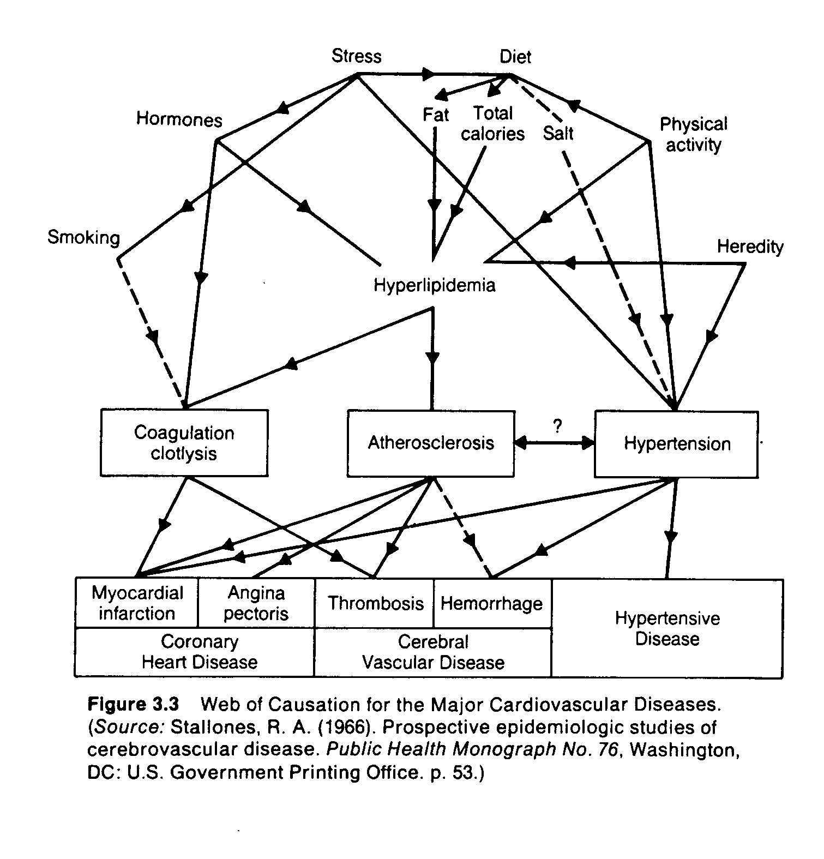
Red de causalidad para las enfermedades cardiovasculares principales
Notes:
Red de causalidad para las principales enfermedades cardiovasculares. (Fuente: Stallones, R.A. (1966). Prospective epidemiologic studies of cerebrovascular disease. Public Health Monograph No. 76, Washington, DC: U.S. Government Printing Office. p. 53.)

Slide 20
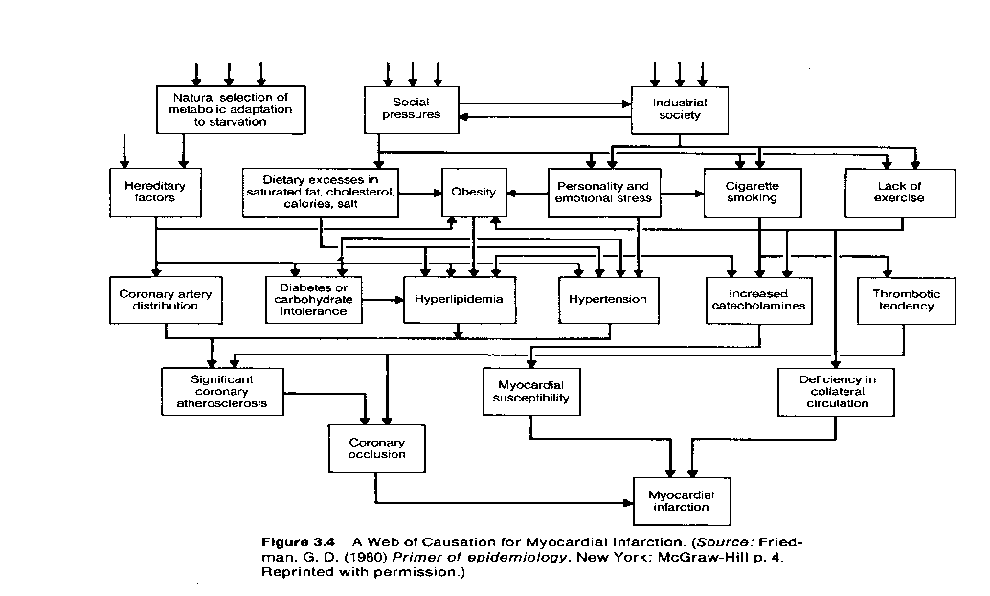

Slide 21
Complejo Causal de la Tuberculosis
Hacinamiento
Exposición a la Bacteria
Invasión de los Tejidos
Malnutrición
Huesped Susceptible
Infección
TB
Factores Genéticos
Pobreza
FACTORES DE RIESGO PARA LA TUBERCULOSIS
MECANISMOS DE LA TB

Slide 22
Factores de Causalidad
Predisponentes
Facilitadores
Desencadenantes
Potenciadores

Slide 23
Causalidad
Factores de Causalidad
Todos pueden ser necesarios pero raramente suficientes para causar una enfermedad o estado
Factores Predisponentes: edad, el sexo o el padecimiento previo de un trastorno de salud.
Factores Facilitadores: ingresos reducidos, alimentación inadecuada, malas condiciones de vivienda, asistencia médica insuficiente.

Slide 24
Causalidad
Factores de Causalidad
Factores Desencadenantes: exposición a un agente patógeno.
Factores Potenciadores: exposición repetida a un trabajo extenuante que puede agravar una enfermedad ya establecida.

Slide 25
Criterios de Causalidad El modelo de Bradford-Hill
Relación Temporal ………… | Precede la causa al efecto?
Verosimilitud ……………….. | Es compatible la asociación con nuestros conocimientos?
Coherencia ………………….. | Se han obtenido resultados similares en otros estudios?
Intensidad …………………… | Cuál es la intensidad de la asociación entre la causa y el efecto? (RR)

Slide 26
Criterios de Causalidad …
Relación dosis-respuesta | Se asocia el aumento de exposición a la causa propuesta con un aumento de efecto?
Reversibilidad ………….. | La eliminación de una causa propuesta da lugar a una reducción del riesgo de enfermedad?
Diseño del estudio……… | Los datos probatorios se basan en un diseño adecuado?
Interpretación de los datos probatorios……….. | Cuántos tipos distintos de datos o indicios llevan a la misma conclusión?

Slide 27
Criterios de Causalidad
Relación Temporal
La causa debe preceder al efecto
Recomendación: estudios donde hay mediciones repetidas de la exposición a lo largo del tiempo y en distintas localizaciones pueden aportar pruebas más concluyentes al respecto

Slide 28
Criterios de Causalidad
Verosimilitud
Una asociación es verosímil, y por tanto más probablemente causal, cuando es compatible con otros conocimientos.

Slide 29
Criterios de Causalidad
Coherencia
La coherencia se demuestra cuando varios estudios llegan a los mismos resultados.
Utilizando la técnica del meta-análisis se combinan los resultados de varios estudios bien diseñados, con el fin de obtener una mejor estimación global del efecto.

Slide 30
Criterios de Causalidad
Intensidad
Cuando una asociación entre una posible causa y un efecto es intensa según la magnitud del riesgo relativo es más posible que sea causal. Los riesgos relativos que pasan de 2 pueden considerarse fuertes.

Slide 31
Riesgo Relativo
Ejemplo
El riesgo relativo del cáncer del pulmón en grandes fumadores con mucho tiempo de exposición es, en comparación con los no fumadores, de alrededor de 20.
Es un riesgo relativo muy alto que indica que no es probable que la relación sea un hallazgo casual

Slide 32
Criterios de Causalidad
Relación dosis-respuesta
Se produce una relación dosis-respuesta cuando los cambios del nivel de una posible causa se asocian a cambios de prevalencia o incidencia del efecto.

Slide 33
Porcentaje de Personas con Sordera
Nivel medio de ruido durante una jornada laboral de 8 horas (decibeles) | Período de Exposición (años)
 | 5 | 10 | 40
85 95 105 115 | 1 7 18 36 | 3 17 42 71 | 10 29 54 64
Fuente WHO, 1980

Slide 34
Criterios de Causalidad
Reversibilidad
Cuando la eliminación de una causa hipotética da como resultado la reducción del riesgo de la enfermedad, es más verosímil que la asociación sea causal.
Ej. Dejar de fumar se asocia con un reducción del riesgo del cáncer del pulmón.

Slide 35
Relación entre el consumo de tabaco y la tasa de incidencia de accidente cerebro-vascular en una cohorte de 118.538 mujeres
Categoría | N° de casos | Años-persona de observación | Tasa de incidencia de accidente cerebrovascular
No fumadoras | 70 | 395.594 | 17.7
Ex fumadoras | 65 | 232.712 | 27.9
Fumadoras | 139 | 280.141 | 49.6
Total | 274 | 908.447 | 30.2
Fuente: Colditz et al . 1988
RA
FA
RAP
RA

Slide 36
Criterios de Causalidad
Diseño del Estudio
Los estudios de casos y controles cuando son grandes y bien diseñados aportan pruebas importantes de la naturaleza causal de una asociación
Los estudios transversales son los de menor capacidad para demostrar causación, ya que no aportan pruebas directas de la sucesión temporal de los acontecimientos.

Slide 37
TIEMPO
Dirección de la Investigación
Expuestos
Casos
No expuestos
Población
Expuestos
Controles
No expuestos
DISEÑO DE UN ESTUDIO DE CASOS Y CONTROLES

Slide 38
Criterios de Causalidad
Diseño del Estudio
Las mejores pruebas se consiguen con ensayos controlados y aleatorizados bien diseñados y bien ejecutados.
Otro estudio con capacidad probatoria de la causalidad es el estudio de cohortes.

Slide 39
TIEMPO
Dirección de la Investigación
Con enfermedad
Expuestos
Sin enfermedad
Población
Personas sin la Enfermedad
Con enfermedad
No expuestos
Sin enfermedad
DISEÑO DE UN ESTUDIO DE COHORTE

Slide 40
Criterios de Causalidad
Interpretación de los Datos Probatorios
No existen criterios totalmente fiables para determinar si una asociación es o no causal.
La posibilidad de que una asociación sea causal aumenta cuando muchos datos de diverso tipo llevan a la misma conclusión.
Las pruebas obtenidas en estudios bien diseñados tienen especial importancia, sobre todo si se han llevado a cabo en distintas localizaciones.

Slide 41
ASOCIACIÓN VS CAUSALIDAD
Para decidir si una exposición A, causa una enfermedad B, primero debemos encontrar si las dos variables están asociadas: si una se encuentra mas frecuentemente en presencia de la otra.

Slide 42
Explicación de los hallazgos
La asociación observada, ¿podría ser debida a errores sistemáticos (sesgos) en la forma de selección os seguimiento de los sujetos, o en la forma de obtención de la información a partir de ellos?
Podría ser debida a diferencias entre los grupos en la distribución de otra variable (de confusión) que no se midió o no se consideró en el análisis?
Podría ser debida al azar?
Por último, es biológicamente plausible que la asociación observada sea causal?

Slide 43
Casi todo el esfuerzo de la estadística es un intento para tratar de descubrir si dos variables están asociadas, y si lo están, que tan fuerte lo son, y si el azar podría explicar esta asociación.
La estadística en principio esta enfocada hacia la valoración del papel del azar en esa asociación. Un valor p, nos habla de la probabilidad de que esta asociación es explicada por azar.
Por tanto el análisis estadístico por si solo no constituye prueba de una relación causal.

Slide 44
Lección 2. Concatenar con Lectura 2.
Medidas de asociación

Slide 45
MEDICIONES USADAS EN EPIDEMIOLOGIA
Medidas de
Frecuencia de
enfermedad
Medidas de
Asociación
(de efecto)
Medidas de
Diferencia
Relativa o
de Razón
(Riesgo Relativo)
Incidencia
Prevalencia
Medidas de
Diferencia
Absoluta
Incidencia
Acumulada
Proporción
de Incidencia
Puntual
Periodo
Riesgo atribuible e
n expuestos: impacto
de prevención primaria
Razón de
Riesgo
Razón de
Incidencia
Acumulada
Odds de
Prevalencia
Densidad de
Incidencia
Tasa de
Incidencia
RA poblacional: impacto
de prevención primaria
Razón
de tasas
Razón de
Tasa de
Incidencia
Eficacia; impacto
sobre recaídas,
letalidad etc.
Odds Ratio
OR prevalencia

Slide 46
Razonamiento epidemiológico
Sospecha de que un factor (exposición) puede influenciar la ocurrencia de enfermedad
Observaciones en la práctica clínica
Exámenes de patrones de enfermedad de enfermedad
¿la sub-poblaciones tienen tasas más altas o más bajas?
¿las tasas de cierta enfermedad están elevadas en presencia de ciertos factores?
Observaciones en el laboratorio de investigación
Especulación teórica

Slide 47
Razonamiento epidemiológico
2. Formulación de hipótesis específicas
Basadas en sospechas de la influencia de un factor en particular sobre la ocurrencia de la enfermedad
3. Conducción de estudios analíticos
Hipótesis son probadas para determinar si asociaciones estadísticas entre factores (exposiciones) y enfermedad existen
Población en estudio es reunida de individuos con enfermedad o resultado de interés y un grupo apropiado de comparación.

Slide 48
Razonamiento epidemiológico
4. Evalúa validez de la asociación
¿La asociación observada realmente existe?
¿Es válida la asociación?
¿Hay explicaciones alternas para la asociación?
Azar
Sesgo
Confusión

Slide 49
Razonamiento epidemiológico
5. Juzgue si una relación causa-efecto entre el factor (exposición) y la enfermedad existe
¿Cuál es la magnitud de la asociación?
¿Son los hallazgos consistentes con estudio previos ( o entran en conflicto)?
¿Son los hallazgos biológicamente creíbles?
¿Pueden mecanismos biológicos subyacentes que apoyan la asociación ser identificados?

Slide 50
Medidas epidemiológicas
Medidas de frecuencia de enfermedad – medición del riesgo o carga de enfermedad en una población
Prevalencia
Incidencia

Slide 51
Medidas epidemiológicas
Medidas de asociación
Uso de cálculos para medir la frecuencia de enfermedad relativa a otras factores
Indicaciones de que tanto más o menos probable es que uno desarrolle la enfermedad comparada con otros

Slide 52
Medidas epidemiológicas de asociación
Absoluto
Diferencia de riesgo
Relativa
Razón de riesgos
Razón de momios
Expuesto – no expuesto
Expuesto / no expuesto

Slide 53
Asociación epidemiológica
Relación estadística entre dos o más eventos, características u otras variables.
Relación estadística entre la exposición y la enfermedad
¡Asociación NO es causalidad!

Slide 54
Riesgo
Riesgo:
Probabilidad de ocurrencia de un evento, típicamente enfermar, aunque también morir, curar, etc
Constituye una medida de probabilidad estadística de que en un futuro se produzca una acontecimiento por lo general no deseado.

Slide 55
En el caso de enfermedad …
Se define el riesgo:
Probabilidad de que un individuo, libre de enfermedad y susceptible de ella, la desarrolle en un periodo determinado
Condicionado a que el individuo no muera a causa de otra enfermedad durante el periodo.

Slide 56
Factor de riesgo
Un factor (exposición) asociado con una condición de salud
Un atributo o exposición que aumenta la probabilidad de ocurrencia de enfermedad
conducta
genético
ambiental
social
-- tiempo
-- persona
-- lugar

Slide 57
Medidas de asociación
La oportunidad de que algo suceda puede ser expresada como un riesgo o como probabilidad:
Riesgo = la oportunidad de que algo suceda la oportunidad de que todo suceda
Odds = la oportunidad de que algo suceda
la oportunidad de que no suceda

Slide 58
Medidas de asociación Continuación
Así, un riesgo es una proporción, pero una odds (probabilidad) es una razón.
Una odds es un especial tipo de razónmen la que el numerador y el denominador suman 1.

Slide 59
Tablas 2 x 2 en epidemiología
Usadas para resumir frecuencias de enfermedad y exposición y usadas para cálculo de asociación
Enfermedad
Si
No
Total
Exposición
Si
a
b
a + b
No
c
d
c + d
Total
a + c
b + c
a + b + c + d

Slide 60
Contenido de la tabla de 2 x 2
a
EXPUESTOS
ENFERMOS
NO
ENFERMOS
ENFERMOS
a
b
b
EXPUESTOS
SANOS
EXPUESTOS
NO
EXPUESTOS
c
d
c
NO EXPUESTOS
ENFERMOS
n = Población de referencia
d
NO EXPUESTOS
SANOS
t = Período de referencia

Slide 61
Tablas 2 x 2 en Epidemiología
Usadas para resumir frecuencias de enfermedad y exposición y usadas para el cálculo de asociación
Enfermedad
Si
No
Total
Exposición
Si (expuesto)
a
b
total de expuestos
No (no expuesto)
c
d
total de no expuestos
Total
total con la
enfermedad
total sin la
enfermedad
Total de la
población

Slide 62
Riesgo Relativo
La razón del riesgo de enfermedad en personas expuestas comparadas con el riesgo de los no expuestos
Con frecuencia, una medida de asociación entre la incidencia de enfermedad y la exposición de interés
Incidencia de enfermedad en expuestos
RR
=
Incidencia de enfermedad en no expuestos

Slide 63
Riesgo Relativo (RR)
(Razón de Riesgos)
El RR mide qué tanto riesgo tienen los expuestos comparados con los no expuestos
Si el factor afecta el riesgo, la incidencia del daño es diferente entre expuestos y No expuestos
PIe
PI
Diferencia
RR =
PIne
PIe
PIne
Mide la fuerza de asociación entre el factor y el daño

Slide 64
Interpretación del Riesgo Relativo RR
PI
Diferencia
La incidencia es mayor en los expuestos RR > 1
Factor de Riesgo
PIe
PIne
PI
Diferencia
La incidencia es igual en expuestos y no expuestos RR > 1
No hay evidencia de asociación
PIe
PIne
PI
Diferencia
La incidencia es menor en los expuestos RR < 1
Factor Protector
PIe
PIne

Slide 65
Enfermedad
Si
No
Total
Exposición
Si
a
b
a + b
No
c
d
c + d
Total
a + c
b + c
a + b + c + d
a / (a + b)
Riesgo Relativo
=
c / (c + d)

Slide 66
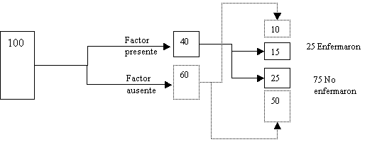
Medidas de asociación: riesgo relativo
PRESENTE
FUTURO
 | Peso bajo al nacer | Peso normal al nacer | Total
Gestante fuma | a = 15 | b = 25 | a + b = 40
No fuma | c = 10 | d = 50 | c + d = 60
TOTAL | a + c = 25 | b + d = 75 | a+b+c+d =100

Slide 67
RIESGO RELATIVO
Consideremos una población dinámica donde entran y salen individuos y se conoce el tiempo que cada individuo ha estado en observación.
Cohorte dinámica
 | Enfermos | Personas-tiempo
Expuestos | a | PTe
No expuestos | b | PTo
Total | a+b | Pte+PTo
Razón de tasas (Rate Ratio). También llamada razón de densidades de incidencia (RDI).

Slide 68
Odds ratio
La razón de una condición en los expuestos comparados con de la condición en los no expuestos
Usualmente aplicado para estudios de prevalencia más que estudios de incidencia
Momio de la enfermedad en expuestos
RM
=
Momio de la enfermedad en no expuestos

Slide 69
Enfermedad
Si
No
Total
Exposición
Si
a
b
a + b
No
c
d
c + d
Total
a + c
b + c
a + b + c + d
[a / (a + b)] / [1 – (a/(a+b))]
=
Razón de momios
[c / (c + d)] / [1 – (c/(c+d))]

Slide 70
OR
Enfermedad
Si
No
Total
Exposición
Si
a
b
a + b
No
c
d
c + d
Total
a + c
b + c
a + b + c + d
[ a / b ]
[ ad ]
=
=
OR
[ c / d ]
[ bc ]

Slide 71
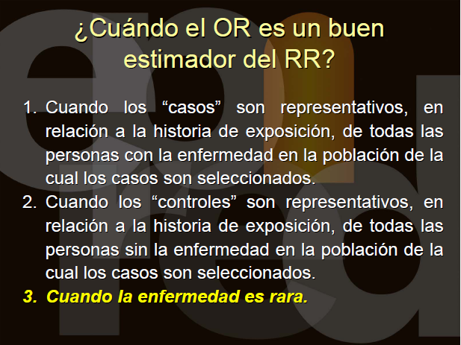

Slide 72
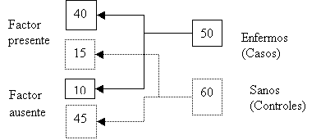
Medidas de asociación: razón de productos cruzados
PASADO
PRESENTE
 | Cáncer pulmonar | No cáncer pulmonar | Total
Fumador | a = 40 | b = 15 | a + b = 55
No Fumador | c = 10 | d = 45 | c + d = 55
TOTAL | a + c = 50 | b + d = 60 | a+b+c+d =110

Slide 73
Medidas de asociación: oportunidad
 | Enfermedad presente | Enfermedad ausente | Total
Factor Presente | a = 40 | b = 15 | a + b = 55
Factor ausente | c = 10 | d = 45 | c + d = 55
TOTAL | a + c = 50 | b + d = 60 | a+b+c+d =110
Odds (chance): la probabilidad que un evento ocurra dividido entre la probabilidad que no ocurra.
Chance de los casos
₌ fumadores entre los casos
no fumadores entre los casos
₌ a
c
Chance de los controles
₌ fumadores entre los controles
no fumadores entre los controles
₌ b
d

Slide 74
Medidas de asociación: razón de oportunidad
 | Enfermedad presente | Enfermedad ausente | Total
Factor Presente | a = 40 | b = 15 | a + b = 55
Factor ausente | c = 10 | d = 45 | c + d = 55
TOTAL | a + c = 50 | b + d = 60 | a+b+c+d =110
Razón de chances: compara la chance de los casos con la de los controles
₌ chance para los casos
chance para los controles
₌ a / b = a * d
c / d b * c
₌ 40 * 45 ₌ 1800 = 12
15 * 10 150

Slide 75
Razón de Prevalencias
Compara la prevalencia en dos grupos
Si la exposición se asocia con la enfermedad, la
Prevalencia del daño es diferente entre Expuestos y No
expuestos
PP
PPe
Diferencia
RR =
PPne
PPe
PPne
Solo en ciertas condiciones puede estimar la fuerza de asociación entre el factor y el daño

Slide 76
Interpretación de la Razón de Prevalencias (RP)
La Prevalencia es mayor en los expuestos
RP > 1
Factor Asociado
PP
Diferencia
PPe
PPne
La Prevalencia es igual en expuestos y no expuestos RP > 1
No hay evidencia de asociación
PP
Diferencia
PPe
PPne
Diferencia
La Prevalencia es menor en los expuestos RP < 1
Factor Asociado
PP
PPe
PPne

Slide 77
Interpretación de la Razón de Prevalencias (RP)-2
Establecer su precisión y se debe o no al azar (Calcular el Intervalo de Confianza de la RP)
Controlar los posibles sesgos de confusión mediante Estratificación (Análisis del RR por estratos)
Valorar la magnitud y direccionalidad de la RP
Las asociaciones significativas no bastan como EVIDENCIA DE CAUSALIDAD

Slide 78
 | RR < 1 | RR = 1 | RR > 1
Comparación de riesgos entre expuestos y no expuestos | Riesgo para la enfermedad es más bajo en los expuestos que en los no expuestos | Riesgo de enfermedad es igual para los expuestos y no expuestos | Riesgo para la enfermedad es más alto en los expuestos que en los no expuestos
¿Exposición como un factor de riesgo para la enfermedad? | Exposición reduce el riesgo de enfermedad (factor protector) | Exposición particular no es un factor de riesgo | Exposición incrementa el riesgo de enfermedad (factor de riesgo)

Slide 79
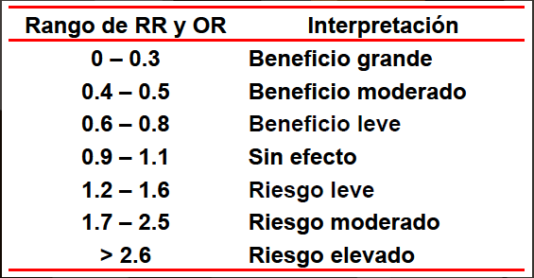
Fuente: Handler,A, Rosenberg,D., Monahan, C., Kennelly, J. (1998) Analytic Methods in Maternal and Child Health. p. 69.

Slide 80
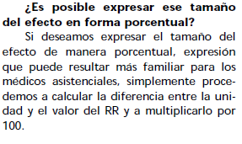
1 – RR x 100

Slide 81
Mediciones de impacto en Salud Pública
Cuatro estrechamente relacionadas mediciones (riesgo)son usadas:
Riesgo atribuible
Fracción atribuible (riesgo)
Riesgo atribuible a la población
Fracción atribuible a la población (riesgo)
Nota: todas estas mediciones asumen que la asociación entre la exposición y la enfermedad ya han mostrado ser causal.

Slide 82
Riesgo Atribuible al Factor
Fracción Etiológica
Proporción de Expuestos
que enferman por el factor y no por otra causa
EXPUESTOS
NO EXPUESTOS
El interés de este análisis está en los Expuestos

Slide 83
Medidas de diferencia
Riesgo atribuible
# de casos entre los expuestos que podrían ser eliminados si la exposición fuera removida
= Incidencia en expuestos – Incidencia en no expuestos
Por ciento de riesgo atribuible en la población
Proporción de la enfermedad en la población en estudio que podría ser eliminada si la exposición fuera removida
Incidencia en la población total - Incidencia en no expuestos
incidencia en la población total
=

Slide 84
Riesgo atribuible
Incidencia
I_{expuesto} – I_{no expuesto}
Expuesto
No expuesto
I = Incidencia

Slide 85
Riesgo atribuible
Tasa de enfermedad en la población que puede ser directamente atribuida a la exposición
Igual a la tasa de incidencia en expuestos menos la tasa de incidencia en los no expuestos
=
-
A / (A + B)
C / (C + D)

Slide 86
Riesgo atribuible en la población (RAP)
Exceso de riesgo de enfermedad en toda la población atribuible a la exposición
Reducción en el riesgo que podría ser alcanzado si la población completa no estuviera expuesta
Ayuda a determinar exposiciones relevantes a la salud pública en la comunidad.
RAP = I _{población} - I _{no expuestos}

Slide 87
Riesgo Atribuible a la Población
Proporción de la población de referencia, que presenta el daño asociado con el factor
El interés de este análisis está en toda la población (Incidencia en la población total - PIT)

Slide 88
Porcentaje (Fracción) de riesgo atribuible en la población (RAP %)
RAP expresado como porcentaje del riesgo total en la población
I _{población} – I _{no expuestos}
RAP % =
I _{población}

Slide 89
% De Riesgo Atribuible al Factor (%RAF)
No todos los expuestos al factor enferman
El RAF mide qué tantos de los expuestos al factor enferman por esta causa y no por otra
Pie - PIne
PI
Diferencia
%RAF =
X 100
PIe
PIe
PIne
Mide la influencia del factor frente a otros
Por eso tiene utilidad en el pronóstico clínico

Slide 90
Estimación del % de Riesgo
Atribuible al Factor
EL % RA puede estimarse
a partir del RR
RR - 1
%RAF =
X 100
RR

Slide 91
Absulute Risk Reduction ARR
(Reduccion del Riesgo Absoluto)
Medición utilizada para valorar Exposiciones y Factores Protectores
PI
Diferencia
ARR =
PI _{NE} - PI _{E}
PIe
PIne
Mide la Proporción de casos nuevos que podrían evitarse exponiendo la población al factor protector

Slide 92
FRACCIÓN PREVENIBLE
Proporción de casos de enfermedad entre no expuestos al factor protector, que pudieran evitarse si se expusieran a él. Suele darse en porcentaje
PI
PI _{NE} - PI _{E}
Diferencia
ARR =
PI _{NE}
PI_{E}
PI_{NE}
Mide la proporción de casos nuevos que podrían evitarse entre los no expuestos exponiéndolos al factor protector

Slide 93
NUMBER TO TREAT NNT
(NÚMERO NECESARIO A TRATAR NNT)
Medición utilizada para estimar el número de sujetos que se deben exponer al factor protector para reducir un caso
ARR = Absolute Risk Reduction
1
NNT =
= PI _{NE} – PI _{E}
ARR
El NNT es la medida por excelencia de la Medicina Basada en la Evidencia

Slide 94
NUMBER TO TREAT NNT
(NÚMERO NECESARIO A TRATAR NNT)
Medición utilizada para estimar el número de sujetos que se deben exponer al factor protector para reducir un caso
ARR = Absolute Risk Redution
1
NNT =
PI _{NE} – PI _{E}
ARR
Ej:
PI _{NE} = 0.0044
PI _{E} = 0.0024
1
NNT =
= 416.7
0.0044 – 0.0024

Slide 95
ESTIMACIONES DE RIESGO
El riesgo solo puede medirse cuando se dispone de incidencias
El riesgo puede estimarse con base en las mediciones de prevalencia de los estudios de Casos y Controles

Slide 96
ESTIMACIÓN
DEL RIESGO ATRIBUIBLE POBLACIONAL
EL RAP puede estimarse si se conocen el Riesgo Atribuible al Factor RAF y la prevalencia de exposición al factor (Pe)
RAP =
Pe x RAF

Slide 97
ESTIMACIONES DEL RIESGO
EN ESTUDIOS DE CASOS Y CONTROLES
Los casos seleccionados representan la totalidad de enfermos de una población hipotética N (N puede ser o no cuantificada)
Los controles son una proporción k de esta población hipotética
K = n / N

Slide 98
ESTIMACION DEL RIESGO RELATIVO (RR)
En estudios donde no se dispone de medidas de incidencia
no se puede calcular directamente el RR
Pero sí puede estimarse a partir de la Odds Ratio OR
y la Prevalencia de Enfermedad en los Expuestos (P₀)
OR
RR =
(1 – P₀) + 1 (P₀ x OR)
Zhang J. JAMA. Vol 280 p1690-1691

Slide 99
ESTIMACIONES DEL %
DE RIESGO ATRIBUIBLE AL FACTOR
Aunque en Casos y Controles se desconocen las Incidencias en Expuestos y No expuestos, el % RAF puede estimarse a partir de la OR
OR - 1
%RAF =
X 100
OR

Slide 100
Lección 3. Concatenar con Lectura 3.
El error en epidemiología

Slide 101
TIPOS DE ERROR
Error sistemático (validez o exactitud)
Error aleatorio (precisión o confiabilidad)

Slide 102
Analogía de la diana: validez y reproducibilidad
válido y preciso
no válido, preciso
válido e impreciso
no válido e impreciso

Slide 103
Validez / exactitud
Grado en que una variable representa realmente lo que se supone que debe representar
Grado de ausencia
de error sistemático o de sesgo
[validity, accuracy]
estudio proporciona resultados
que se corresponden con los resultados reales

Slide 104

Validez de un estudio
Validez interna
Validez externa o generalización

Slide 105
Validez interna (“validez”)
Grado en el que los resultados de un estudio
son correctos para los sujetos estudiados.
Condiciones:
ausencia de errores sistemáticos
minimización de errores aleatorios

Slide 106
Validez externa (generalización)
La capacidad de extrapolación o traslación
de los resultados del estudio a una
población diferente o más extensa que la estudiada o a un nivel más abstracto de conocimiento científico.
Condiciones:
representatividad estadística
alta validez interna

Slide 107
Reproducibilidad / Fiabilidad / Precisión
Grado en en que una variable tiene casi el mismo valor cuando se mide repetidamente
Grado de ausencia
de errores aleatorios
[reliability, reproducibility]
un estudio proporciona
resultados similares cuando se hace varias veces

Slide 108
Error sistemático y aleatorio

Slide 109
ERROR SISTEMÁTICO
Aquel cometido por el investigador durante el diseño del proceso de investigación.
Su prevención requiere conocimiento íntimo de la naturaleza del problema y dominio de los métodos epidemiológicos
Si no se ha prevenido, no siempre es posible corregirlo en el análisis.

Slide 110
ERROR SISTEMÁTICO
Sesgo de información
Sesgo de selección
Fenómeno de confusión

Slide 111
SESGO DE INFORMACIÓN
Relacionado con el proceso de medición
Puede ser diferencial o no diferencial
Tiene el potencial de subestimar o sobre-estimar el parámetro de interés

Slide 112
Sesgo de información
Población de referencia
Enfermos
Expuestos
Sanos
Expuestos
Enfermos
No expuestos
Sanos
No expuestos
Casos
Controles
Exp.
Los datos en la muestra y en la población diana difieren
No Exp.
Muestra del estudio
Fuente: Szklo y Nieto 2000

Slide 113
Distorsión del efecto medido debida a los procedimientos usados para obtener la información y clasificar (errores en la medida) a los sujetos (exposición y evento)
Los resultados obtenidos se pueden explicar por cómo se clasifica los sujetos

Slide 114
En los estudios epidemiológicos, los sesgos de información conducen a la malaclasificación* de la exposición o del resultado
* del inglés misclassification, se le puede llamar
error de clasificación o clasificación errónea

Slide 115
MALA CLASIFICACIÓN NO DIFERENCIAL
Generalmente se produce como consecuencia de un instrumento de medición inadecuado
El error es cometido de manera similar en todos los grupos de comparación
Tiende a subestimar los parámetros de asociación

Slide 116
Malaclasificación no diferencial
Ocurre cuando el grado de error en la clasificación de la exposición no depende del desenlace (ser caso o control)
SIN
MALACLASIFICACIÓN
casos
controles
Expuestos
50
20
No expuestos
50
80
OR=4

Slide 117
La malaclasificación no diferencial tiene a sesgar la asociación hacia la hipótesis nula
La malaclasificación puede ocurrir en los dos sentidos:
de Exp a noExp
de noExp a Exp

Slide 118
La malaclasificación se puede estudiar en términos de correcta clasificación
de los expuestos (sensibilidad)
de los no expuestos (especificidad)
SENSIBILIDAD: Capacidad de una prueba de identificar correctamente
aquellos que tienen la característica o enfermedad de
interés.
ESPECIFICIDAD: Capacidad de la prueba de identificar correctamente
aquellos que NO tienen la característica o enfermedad de interés.

Slide 119
MALA CLASIFICACIÓN NO DIFERENCIAL
Prevención:
Selección de instrumentos de medición
Prueba piloto de instrumentos
Capacitación de entrevistadores
Uso de múltiples instrumentos
Detección:
Test-retest
Validación de instrumentos
Juicio del investigador
Tratamiento:
En general, es muy difícil tratarlo en el análisis, aunque se puede cuantificar

Slide 120
Malaclasificación diferencial
Ocurre cuando el grado de error en la clasificación de la exposición depende del desenlace (ser caso o control)
La malaclasificación diferencial puede sesgar la asociación en cualquier dirección
Habrá malaclasificación diferencial cuando la S y la E de la clasificación de la exposición sean diferentes para los casos y los controles

Slide 121
MALA CLASIFICACIÓN DIFERENCIAL
Generalmente se origina en la voluntad del sujeto de estudio / entrevistador / evaluador / investigador
El error se comete “en favor” de uno de los grupos de comparación

Slide 122
Sesgos en la medición/identificación
de la exposición
- Sesgo de recuerdo o de memoria
ej.: recuerdo consumo fármacos
¿cómo prevenirlo?
- verificación respuestas
uso de marcadores objetivos de exposición
uso de diseños de cohortes

Slide 123
- Sesgo del entrevistador u observador
Ej.: aplicación diferente del cuestionario (caso/ctrl)
Ej.: asignación de un diagnóstico condicionado al conocimiento de la exposición
¿cómo prevenirlo?
- protocolo de encuesta
cegamiento
entrenamiento
- Sesgo del entrevistado o participante
(de agrado, de colaboracionismo)

Slide 124
- Sesgo del entrevistado
Variable dependiente (enfermedad) asignada según respuesta subjetiva o no validada del participante
Ej.: HTA en encuesta de salud sin examen
¿cómo prevenirlo?
medida objetiva
cuestionario validado

Slide 125
MALA CLASIFICACIÓN DIFERENCIAL
Prevención:
Uso de instrumentos “indiferentes” al status del sujeto de estudio
Cegamiento
Detección:
Variación inter-observador
Supervisión del proceso de medición
Juicio del investigador
Tratamiento:
En general no se puede tratar en el análisis, y es más difícil de cuantificar

Slide 126
SESGO DE SELECCIÓN
Relacionado con el proceso de conformación de grupos
Particularmente frecuente en estudios de casos y controles
Tiene el potencial de sobrestimar o subestimar el parámetro de interés

Slide 127
Sesgo de selección
Población de referencia
Enfermos
Expuestos
Sanos
Expuestos
Enfermos
No expuestos
Sanos
No expuestos
La muestra
no representa
a la población diana
Muestra del estudio
Fuente: Szklo y Nieto 2000

Slide 128
Sesgos de selección
en la formación de la base del estudio
mala definición de la población de estudio
problemas en obtención de la muestra
uso inapropiado de pruebas diagnósticas
sesgos en la selección de controles en estudios de casos y controles
Por alteraciones en la recogida de información
pérdidas durante el seguimiento
la ausencia de información condiciona la no inclusión en el análisis

Slide 129
ALGUNAS FORMAS COMUNES DEL SESGO DE SELECCIÓN
Grupos no comparables
Pérdidas al seguimiento
Selección de controles en función de su status de exposición
Definición de caso que involucra la exposición

Slide 130
Sesgo de no respuesta
¿Son diferenteslos participantes de los no participantes?
¿La no participación está relacionada con la exposición o con el desenlace estudiado?
Ej.: Encuesta de consumo de tabaco en médicos de un hospital
prevalencia “anormalmente” baja
¿hubo una mayor no respuesta entre los fumadores?

Slide 131
Sesgo de Berkson
En muestras hospitalarias puede observarse una asociación espuria entre dos factores que influyen en la probabilidad de asociación.
Descrito en 1946 (“falacia de Berkson”):
asociación inversa entre TBC y cáncer de pulmón
casos: pacientes con cáncer
controles: otros pacientes ingresados
Explicación: la probabilidad de estar ingresado y tener las dos enfermedades es más baja que la probabilidad de estar ingresado con sólo una enfermedad
-

Slide 132
Sesgo de Neymann
(o de incidencia-prevalencia o de supervivencia)
Cuando la exposición de interés se encuentra asociada al pronóstico, el estudio de casos prevalentes puede producir asociaciones espurias
En estudios de prevalencia o de casos y
controles prevalentes.
 | Accidente Vascular Cerebral |  | Ctrl | Total
HTA | No mortal | Mortal | NO AVC
Sí | 50 | 250 | 700 | 1000
No | 80 | 20 | 900 | 1000
OR_{AVC no mortal} = 0,80
OR _{AVC mortal} = 16,10

Slide 133
Sesgo del trabajador sano
Cuando se compara la incidencia de enfermedad en una población “seleccionada” de origen laboral con la población general.
→ En estudios de cohortes (laborales)

Slide 134
SESGO DE SELECCIÓN
Prevención:
Selección de controles de la comunidad
Seguimiento estricto
Identificación de la población objetivo
Detección:
Juicio del investigador
Tratamiento:
Es muy difícil tratarlo en el análisis, depende de la disponibilidad de información adicional sobre la distribución conjunta de ciertas variables

Slide 135
Sesgo o falacia ecológica
Cuando se hacen inferencias a nivel individual a partir de
información procedente del nivel ecológico,
debido a que existe heterogeneidad en la exposición y los
efectos entre los individuos que forman el grupo.
R²=0,97
·
30
·
·
Tasa Suicidio
Prot.
?
15
·
Catól.
?
Tasa de suicidio
0
0
0,5
1
% de protestantes

Slide 136
SESGO…
Siempre potencialmente presente…
es necesario preverlo, anticiparlo
→ diseño y ejecución del estudio
es necesario identificarlo
análisis del estudio

Slide 137
Error aleatorio (azar)
Diferencia debida al azar entre la estimación
obtenida en el estudio y el parámetro que se pretende estudiar.
Variabilidad debida al muestreo o del proceso de medición.
Imprecisión de medida = dispersión aleatoria
Mayor tamaño muestral → mayor precisión

Slide 138
Relación entre el error sistemático y el error aleatorio con el tamaño del estudio
Error aleatorio
Error sistemático
Error
Tamaño del estudio
Fuente: Rothman 2002

Slide 139
TIPOS DE ERROR ALEATORIO

Slide 140
CONFIABILIDAD Y PODER
Significancia: α
Confiabilidad: 1-α
Poder estadístico: 1-β

Slide 141
FORMAS DE MEDIR EL PAPEL DEL AZAR
Valor del estadístico p: probabilidad de que la diferencia o asociación encontrada sea atribuible al azar
Intervalos de confianza: Rango de valores en los cuales se espera, con cierta credibilidad, que se encuentre el valor del estimador de interés

Slide 142
DISMINUYENDO EL EFECTO DEL AZAR
Tamaño de la muestra
Para estimar promedio o proporción: Tamaño de población, valor esperado, error aceptable, confiabilidad
Para estimar asociación: Valor esperado, frecuencia de la exposición entre los controles (o de la enfermedad entre los no expuestos), tamaño relativo de los grupos, confiabilidad, poder.
Consecuencias de tomar un tamaño de muestra excesivo

Slide 143
Lección 4. Concatenar con Lectura 4.
Diseños de estudios

Slide 144
CLASIFICACION DE ESTUDIOS EPIDEMIOLOGICOS CRITERIOS
Interferencia del investigador en la asignación de la exposición
Observacionales
Cuasiexperimentales
Experimentales
Direccionalidad del tiempo o época de captación de la información
Retrospectivos
Prospectivos
Bidireccionales
Criterios usados para seleccionar la población a estudiar
Cohortes
Casos y Controles
Transversales

Slide 145
CLASIFICACION DE ESTUDIOS EPIDEMIOLOGICOS CRITERIOS
Número de mediciones de las variables de estudio en investigación
Transversales
Longitudinales
Número de poblaciones estudiadas o nivel de análisis
Descriptivos
Analíticos
Unidad de análisis dosnde se mide el evento bajo estudio
Ecológicos
Individuales

Slide 146
ESTRATEGIAS DE DISEÑO EN EPIDEMIOLOGIA CLASIFICACION
Estudios Descriptivos
Serie de Casos
Diagnóstico de salud en comunidad o valoración de necesidades
Descripción epidemiológica de una enfermedad (T, L y P)
Estudios Analíticos
Observacionales
Estudios Transversales (Prevalencia analíticos)
Estudios Ecológicos
Estudios de Casos y Controles
Estudios de Cohortes
Prospectivos
Retrospectivos
Pronósticos
Experimentales
Randomizados
Bloque experimental
Bloque cuadrado latino
Ensayos de campo

Slide 147
TIPO DE ESTUDIO
Experimental
Pruebas
diagnósticas
Efecto
Observacional
Cross
sectional
Factor de
riesgo
Casos y
controles
Cohorte
Descriptivo

Slide 148
TIPOS DE ESTUDIO
Revisión sistemática de EC
Experimentales
Analíticos
Observacionales
Transversales
Ecológicos
Descriptivos

Slide 149
DISEÑOS DE ESTUDIOS EN EPIDEMIOLOGIA OBSERVACIONAL O EXPERIMENTAL?
Ventajas Experimentos
Desventajas Experimentos
Manipula o asigna la variable independiente
Randomizar sujetos a dos grupos
Controla sesgos de confusión y elimina fuentes de asociaciones espúreas
Aseguran temporalidad
Replica hallazgos
Falta de realidad
Dificultades en la extrapolación
Problemas eticos
Dificultades para manipular la variable independiente
Representatividad de las muestras

Slide 150
ESTUDIOS ANALITICOS OBSERVACIONALES CUAL ELEGIR?
Un estudio de casos y controles constituye en la fase inicial del trabajo epidemiológico, un buen método para verificar una hipótesis de forma preliminar.
Si la enfermedad es generalizada, mas facil un estudio de cohortes. Si la enfermedad es rara, preferible un estudio de casos y controles.
Cuanto mas breve sea el intervalo entre exposición y enfermedad, un estudio de cohortes. Periodos largos de latencia, estudios de casos y controles

Slide 151
ESTUDIOS ANALITICOS OBSERVACIONALES CUAL ELEGIR?
Si la calidad de la información es buena: casos y controles o cohorte retrospectiva
Una fuerte asociación entre causa y efecto: estudio de cohortes
Si se espera mucha fluctuación en las cohortes: preferible uno de casos y controles

Slide 152
ELECCION DE LA ESTRATEGIA
Criterio | Cohorte | Caso-Control | Transversal
Enfermedad rara | No es práctico | El mejor | No es apropiado
Determinar el riesgo preciso | El mejor | Lo estima | Prevalencia, no incidencia
Determinar temporalidad | Mejor | NA | NA
Propósitos administrativos | NA | NA | El mejor
Si las perdidas son problema | NA | Son minimas | Ocurren antes del estudio
Sobrevida selectiva es problema | El mejor | NA | NA
No se conocen bien los factores | El mejor | NA | Menos apropiado
Tiempo y dinero | Muy costoso | Menos costo | Intermedio

Slide 153
COMPARACION DE TRES TIPOS DE ESTUDIOS OBSERVACIONALES - 1
ATRIBUTO | TIPO DE ESTUDIO
 | COHORTE | CASO-CONTROL | TRANSVERSAL
Clasificación de la población | Libre de la condición o enfermedad | Casos con la enfermedad o caracterísitca, y controles | Poblaciones: no expuestos-no enfermos; expuestos-no enfermos, no expuestos-enfermos; expuestos-enfermos
Muestra representada | No enfermos | Desconocida: la población fuente de los casos es desconocida | Supervivientes en un momento del tiempo
Secuencia temporal | Prospectiva o retrospectiva | Retrospectiva | Retrospectiva, relación en un momento del tiempo
Función | Compara tasas de incidencia en expuestos y no expuestos | Compara prevalencia de exposición en casos y controles | Describe asociación simultánea entre exposición y enfermedad

Slide 154
COMPARACION DE TRES TIPOS DE ESTUDIOS OBSERVACIONALES - 2
ATRIBUTO | TIPO DE ESTUDIO
 | COHORTE | CASO-CONTROL | TRANSVERSAL
Comparación | Incidencia de enfermedad en expuestos y no expuestos | Prevalencia de exposición entre casos y controles | Prevalencia de enfermedad entre expuestos y no expuestos
Medida de riesgo | Riesgo Relativo (RR) y Riesgo Atribuible (RA) | Odds Ratio (Estima RR si la enfermedad es muy rara) | Razón de Prevalencias (Estimador inexacto del RR) y Odds Ratio
Evidencia de causalidad | Fuerte | Necesita análisis cautelosos | Solo sugiere
Sesgos | Facil de controlar | Necesita mucho esfuerzo para controlarlos | Muy difícil de manejar

Slide 155
CLASIFICACION DE LOS ESTUDIOS EPIDEMIOLOGICOS - 1
TIPO DE ESTUDIO | ASIGNACION DE LA EXPOSICION | NUMERO DE OBSERVACIONES POR INDIVIDUO
Ensayo Aleatorio | Aleatoria | Longitudinal
Pseudo – experimentales | Por conveniencia | Longitudinal
Cohorte | Fuera de control del investigador | Longitudinal
Casos y Controles | Fuera de control del investigador | Longitudinal o transversal
Transversales | Fuera de control del investigador | Transversal
Ecológicos | Fuera de control del investigador | Longitudinal o transversal

Slide 156
CLASIFICACION DE LOS ESTUDIOS EPIDEMIOLOGICOS - 2
TIPO DE ESTUDIO | CRITERIOS SELECCIÓN DE LA POBLACION EN ESTUDIO | TEMPORALIDAD | UNIDAD DE ANALISIS
Ensayo Aleatorio | Ninguno | Prospectivo | Individuo
Pseudo – experimentales | Ninguno | Prospectivo | Individuo
Cohorte | Exposición | Prospectivo o retrospectivo | Individuo
Casos y Controles | Evento | Prospectivo o retrospectivo | Individuo
Transversales | Ninguno | Retrspectivo | Individuo
Ecológicos | Ninguno | Retrospectivo | Grupo o población

Slide 157
Lección 5. Concatenar con Lectura 5.
Lectura crítica de literatura

Slide 158
Preguntas directrices
Las siguientes preguntas te pueden ayudar a leer activamente para luego poder
comentar a los compañeros del curso tu artículo original:
¿Cuál es la hipótesis que se intenta comprobar con este estudio?
¿Cuáles son las principales preguntas de investigación?
¿Cuáles son los objetivos del artículo?
¿Qué investigaciones se habían hecho antes sobre el tema?
¿Cómo contribuye este estudio a la disciplina?

Slide 159
Preguntas directrices
¿Cuáles son las fuentes de información utilizadas en este artículo?
¿Cuáles fueron los métodos utilizados en la investigación?
¿Cuáles son los datos presentados como evidencia en este artículo?
¿Cuáles son las conclusiones principales del artículo?

Slide 160
Preguntas críticas
Las siguientes preguntas te pueden ayudar a ser crítico con la lectura:
¿Cuál es la importancia o relevancia de la investigación?
¿Estás de acuerdo con la forma en que el autor abordó la investigación?
¿Cuán apropiados son los procedimientos y técnicas de investigación utilizados por el autor?
¿Hasta qué punto la evidencia presentada fundamenta los argumentos del autor?
¿Se presentó la suficiente evidencia como para juzgar los resultados de la
investigación por uno mismo?
Los hallazgos presentados, ¿se pueden aplicar a otras observaciones (propias o de otros autores)?

Slide 161
Preguntas críticas
¿Pudiste detectar algunos patrones o contradicciones en los datos que el autor no mencionó?
¿Las conclusiones representan adecuadamente a la población bajo estudio?
¿Estás de acuerdo con las conclusiones?
¿Las conclusiones generalizan demasiado o son lo suficientemente cuidadosas?
Las interpretaciones y reflexiones utilizados en el artículo, ¿parecen responder a
algún interés particular de los autores?

Slide 162
Preguntas críticas
A tu mejor entender, ¿los datos presentados son sólidos y reconocidos por los pares?
¿Logra el artículo cumplir con los objetivos que planteó en un principio?
Revisa alguna bibliografía sobre el tema del artículo. ¿Consideras que el autor ha citado los trabajos más importantes sobre el tema?
¿Cómo afecta este artículo las impresiones que tenías antes sobre el tema?
¿Consideras que el artículo está claro y bien escrito?

Slide 163

Nivel avanzado
Síntesis, interpretación y aplicación de resultados de artículos originales
LECTURA CRÍTICA
Búsqueda de información en artículos originales (Pub-Med; Medline…)
Nivel medio
Interpretación y aplicación de resultados de fuentes secundarias
Búsqueda de información en fuentes secundarias y terciarias (revisiones sistemáticas, Guías de Práctica clínica…)
Nivel básico
Formulación de preguntas clínicas

Slide 164

Fases de la lectura crítica: Inicio
SÍ
¿Es interesante el título?
NO
¿Los autores poseen experiencia y
son independientes?
NO
IR AL SIGUIENTE ARTÍCULO
Sí o no sabemos
¿Es válido el resumen?
NO

Slide 165
Fases de la lectura crítica: Inicio
SÍ
¿Es interesante el título?
NO
¿Los autores poseen experiencia y
son independientes?
NO
IR AL SIGUIENTE ARTÍCULO
Sí o no sabemos
¿Es válido el resumen?
NO

Slide 166
2ª fase de la lectura crítica
SÍ
¿Son útiles los resultados?
NO
¿Podrías aplicar estos resultados a tu práctica asistencial?
NO
IR AL SIGUIENTE ARTÍCULO
SÍ
¿Cuál es tu intención?

Slide 167
3ª fase de la lectura crítica
¿Cuál es tu intención?
Utilizar una nueva técnica diagnóstica
Distinguir entre terapias útiles e inútiles
Conocer un fenómeno cualitativo
Conocer el pronóstico
Determinar la etiología
¿Existe
¿Se trata de una cohorte clásica?
¿Se estudió la fortaleza de la causalidad?
¿Hay aleatorización?
¿Se han realizado los pasos adecuados
para contrastar la credibilidad de los resultados?
comparación con patrón de
oro?
Leer material y métodos y realizar una lectura crítica en profundidad
IR AL SIGUIENTE ARTÍCULO
NO
SÍ

Slide 168
Características del título
Encabezamiento del artículo.
Identificar con precisión el tema principal del artículo.
Estructura sencilla:
Atractivo, indicativo del problema investigado.
15 palabras redactadas en tono afirmativo.
Descriptores del contenido del artículo.
Información sobre...
Sujetos (grupos) que se estudian.
Características de los sujetos bajo estudio.
Ámbito donde se realizó la investigación.
Único párrafo sin puntuaciones, claro, conciso y preciso sobre los contenidos del artículo.

Slide 169
Defectos en la redacción del título
Incompletos, crípticos o enigmáticos.
Largos con información redundante y confusa.
Partidos (título/subtítulo).
Empleo de siglas, abreviaturas o nombre comerciales de fármacos o tecnología.
Efectistas, con conclusiones.
Empleo del lenguaje popular no científico (jerga).
Terminología insólita o que solo tienen uso en un área restringida.

Slide 170
Ejemplos de errores en la redacción del título
Estudio sobre.....
Estudio preliminar de...
Nuevo estudio sobre...
Investigación acerca de...
Informe de...
Situación de...
Observación acerca de...
Conceptualización de...
Nuestra experiencia de...
Resultados de un estudio sobre...
Aportación sobre...
Contribución al estudio de...
Análisis de los resultados de...
Análisis de la situación de...
Comportamiento de...
Controversia ante...
Notas sobre...
Consideraciones acerca de...
A propósito de...
Una aproximación a...
Reflexión sobre...
Valoración del...
Un tratamiento nuevo para…

Slide 171
Título
Pautas para evaluar el título | El aspecto se logra:
 | SÍ | DUDOSO | NO
Puntuación | 2 | 1 | 0
1. Es claramente indicativo del contenido del estudio (problema de investigación, y variables principales).

Slide 172
Título
Pautas para evaluar el título | El aspecto se logra:
 | SÍ | DUDOSO | NO
Puntuación | 2 | 1 | 0
2. Es claro, fácil de entender.

Slide 173
Título
Pautas para evaluar el título | El aspecto se logra:
 | SÍ | DUDOSO | NO
Puntuación | 2 | 1 | 0
3. Conciso (≤ 15 palabras). (Índice de Gunning).
http://simbon.madpage.com/Fog/

Slide 174
Título
Pautas para evaluar el título | El aspecto se logra:
 | SÍ | DUDOSO | NO
Puntuación | 2 | 1 | 0
4. Identifica las palabras clave (descriptores) del estudio.

Slide 175
Título
Pautas para evaluar el título | El aspecto se logra:
 | SÍ | DUDOSO | NO
Puntuación | 2 | 1 | 0
5. Utiliza palabras completas (no utiliza abreviaturas ni siglas).

Slide 176
Título
Pautas para evaluar el título | El aspecto se logra:
 | SÍ | DUDOSO | NO
Puntuación | 2 | 1 | 0
6. Usa tono afirmativo.

Slide 177
Título
Pautas para evaluar el título | El aspecto se logra:
 | SÍ | DUDOSO | NO
Puntuación | 2 | 1 | 0
7. Usa términos claros y directos, sin usar términos efectistas.
La exposición a plaguicidas se asocia con la disminución del recuento espermático.

Slide 178
Características del resumen
Definición: Expresión abreviada reducida a términos sucintos, precisos y esenciales
de las ideas y conceptos más importantes del artículo.
Tarjeta de presentación del artículo al lector.
Independiente.
Autoexplicativo.
Autónomo.
Finalidad: Identificar el contenido del documento de forma rápida y exacta.
Extensión: 150-250 palabras (Medline).
Estilo: Claro, preciso, conciso, sencillo e impersonal.

Slide 179
Estructura del resumen
Fundamentos/objetivos principales del estudio.
Metodología.
Diseño o tipo de estudio.
Contexto: lugar, tiempo, ámbito.
Sujetos participantes o pacientes.
Intervenciones (variable predictora o independiente introducida por el investigador, y la variable resultado o dependiente).
Tipo de análisis estadístico previsto.
Resultados o hallazgos principales con valores numéricos precisos.
Conclusiones principales del estudio.

Slide 180
Introducción
Describe los elementos de la fase conceptual de la investigación.
Describe los conceptos básicos necesarios para la comprensión del artículo original (marco teórico).
Sistema de ideas procedentes de experiencias y conocimientos anteriores, que proveen los fundamentos del estudio.
Es el soporte conceptual de la investigación.
Sirve de transición entre el mundo del lector al mundo del autor, preparando al lector
para que lea con atención y reflexión.
Responde al qué y al por qué de la investigación.
Justificación de las medidas que se van a realizar a lo largo de la investigación.
Conocer el estado actual del problema, sus antecedentes y los conocimientos más
recientes existentes sobre el mismo (revisión bibliográfica).
Despertar el interés del lector en conocer el resto del artículo.

Slide 181
Estructura secuencial de la introducción
Enumeración de los temas generales que abarcan el problema (marco teórico).
Revisión de los antecedentes del problema.
Definición del problema (pregunta) de investigación.
Enunciación y ubicación de las variables (predictora y resultado) a considerar en relación al problema.
Formulación de los objetivos del estudio.
Importancia y alcance del estudio.
Limitaciones del estudio.

Slide 182
Materiales y métodos: Características del diseño
Adecuación a la pregunta de investigación concretada en los objetivos.
Precisión, que aumenta al disminuir la variabilidad inducida por covariables extrañas
(factores de confusión).
Poder (capacidad de un diseño de investigación para describir las relaciones entre
variables).
Ausencia de sesgos que produzcan distorsiones en los resultados.
Consideración de las limitaciones (diseños observacionales) y los aspectos éticos del plan de investigación (diseños experimentales).

Slide 183
Materiales y métodos: Estructura
Tipo de diseño (estudio).
Sujetos incluidos (criterios de selección de la muestra).
Fuentes de información.
Descripción de la intervención y definición del punto final de la investigación (estudios
experimentales).
Instrumentos y procedimientos de medida (cuestionarios).
Definición de las variables y covariables incluidas en el estudio (factor de estudio y criterio de evaluación).
Limitaciones y consideraciones éticas de la investigación.
Pruebas estadísticas a utilizar (programa estadístico).

Slide 184
Resultados
¿Qué se encontró en la investigación?
¿Cuáles son los hallazgos principales, producto de la metodología utilizada?
¿Con qué grado de detalle técnico deben presentarse los hallazgos? Con el suficiente
para que sean entendidos por el lector.
Seleccionar, ordenar y presentar sus hallazgos mediante formas estilísticas:
Primarias: Texto (forma estilística más eficiente en la presentación de los
resultados).
Secundarias: Auxiliares del texto.
Tablas.
Gráficos.
Figuras.
Fotografías.
Diagramas.

Slide 185
Discusión
¿Cuál es el significado de los hallazgos del estudio?
Destacar los aspectos nuevos y relevantes del estudio y las principales conclusiones.
Análisis e interpretación de los datos de la investigación según la metodología empleada.
Concretar una respuesta (conclusión) a la pregunta (objetivo) de investigación.
Plantea los sesgos y limitaciones
Compara con otros estudios no repite resultados

Slide 186
Conclusión
Representa la respuesta del investigador (apoyado en la interpretación de los resultados obtenidos) a la pregunta de investigación planteada en forma de objetivo.
Errores más frecuentes de las conclusiones:
Discordancia numérica entre objetivos y conclusiones.
Las conclusiones no se justifican al no apoyarse en los resultados del estudio.
Las conclusiones no concuerdan con los objetivos (preguntas de investigación, y por tanto dejan sin respuesta la pregunta).
Las conclusiones no se entienden.

Slide 187
Agradecimientos
Reconocimiento de personas o instituciones que ayudaron en...
Forma intelectual o material al autor en su investigación.
La redacción del artículo.
La revisión del manuscrito tanto en aspectos de su contenido como de su estructura y de su estilo.

Slide 188
Bibliografía
Introducción en el texto: Sistema Vancouver (orden de mención en el texto).
Distribución en el texto: 30-40% de las citas aparece apoyando la discusión (2ª revisión bibliográfica).
Cantidad: 25 citas/2.000 palabras de texto.

Slide 189
Errores más frecuentes de la bibliografía
Citar todos los artículos indiscriminadamente (escoger los más adecuados).
Copia de referencias incluidas en otros artículos sin haberlas leído. [Errores en la transcripción de una referencia (citar sin error)].
Apoyar conceptos ampliamente conocidos y aceptados.
Omitir las citas de mayor actualidad.
No se ha realizado una buena búsqueda.
Excesiva inspiración en alguna de ellas.
Inclusión de citas desfasadas o antiguas.
Inexistencia o parquedad en las referencias.
No pertinencia con el problema de investigación.
Ausencia de una segunda revisión bibliográfica (para armar la discusión).
Referencia a documentos no recuperables por el lector (bibliografía gris o no recuperable).

Slide 190
MIELOMA - LINFOMA:
“Retos en diagnóstico y terapias novedosas”
Gracias

